Slide 1
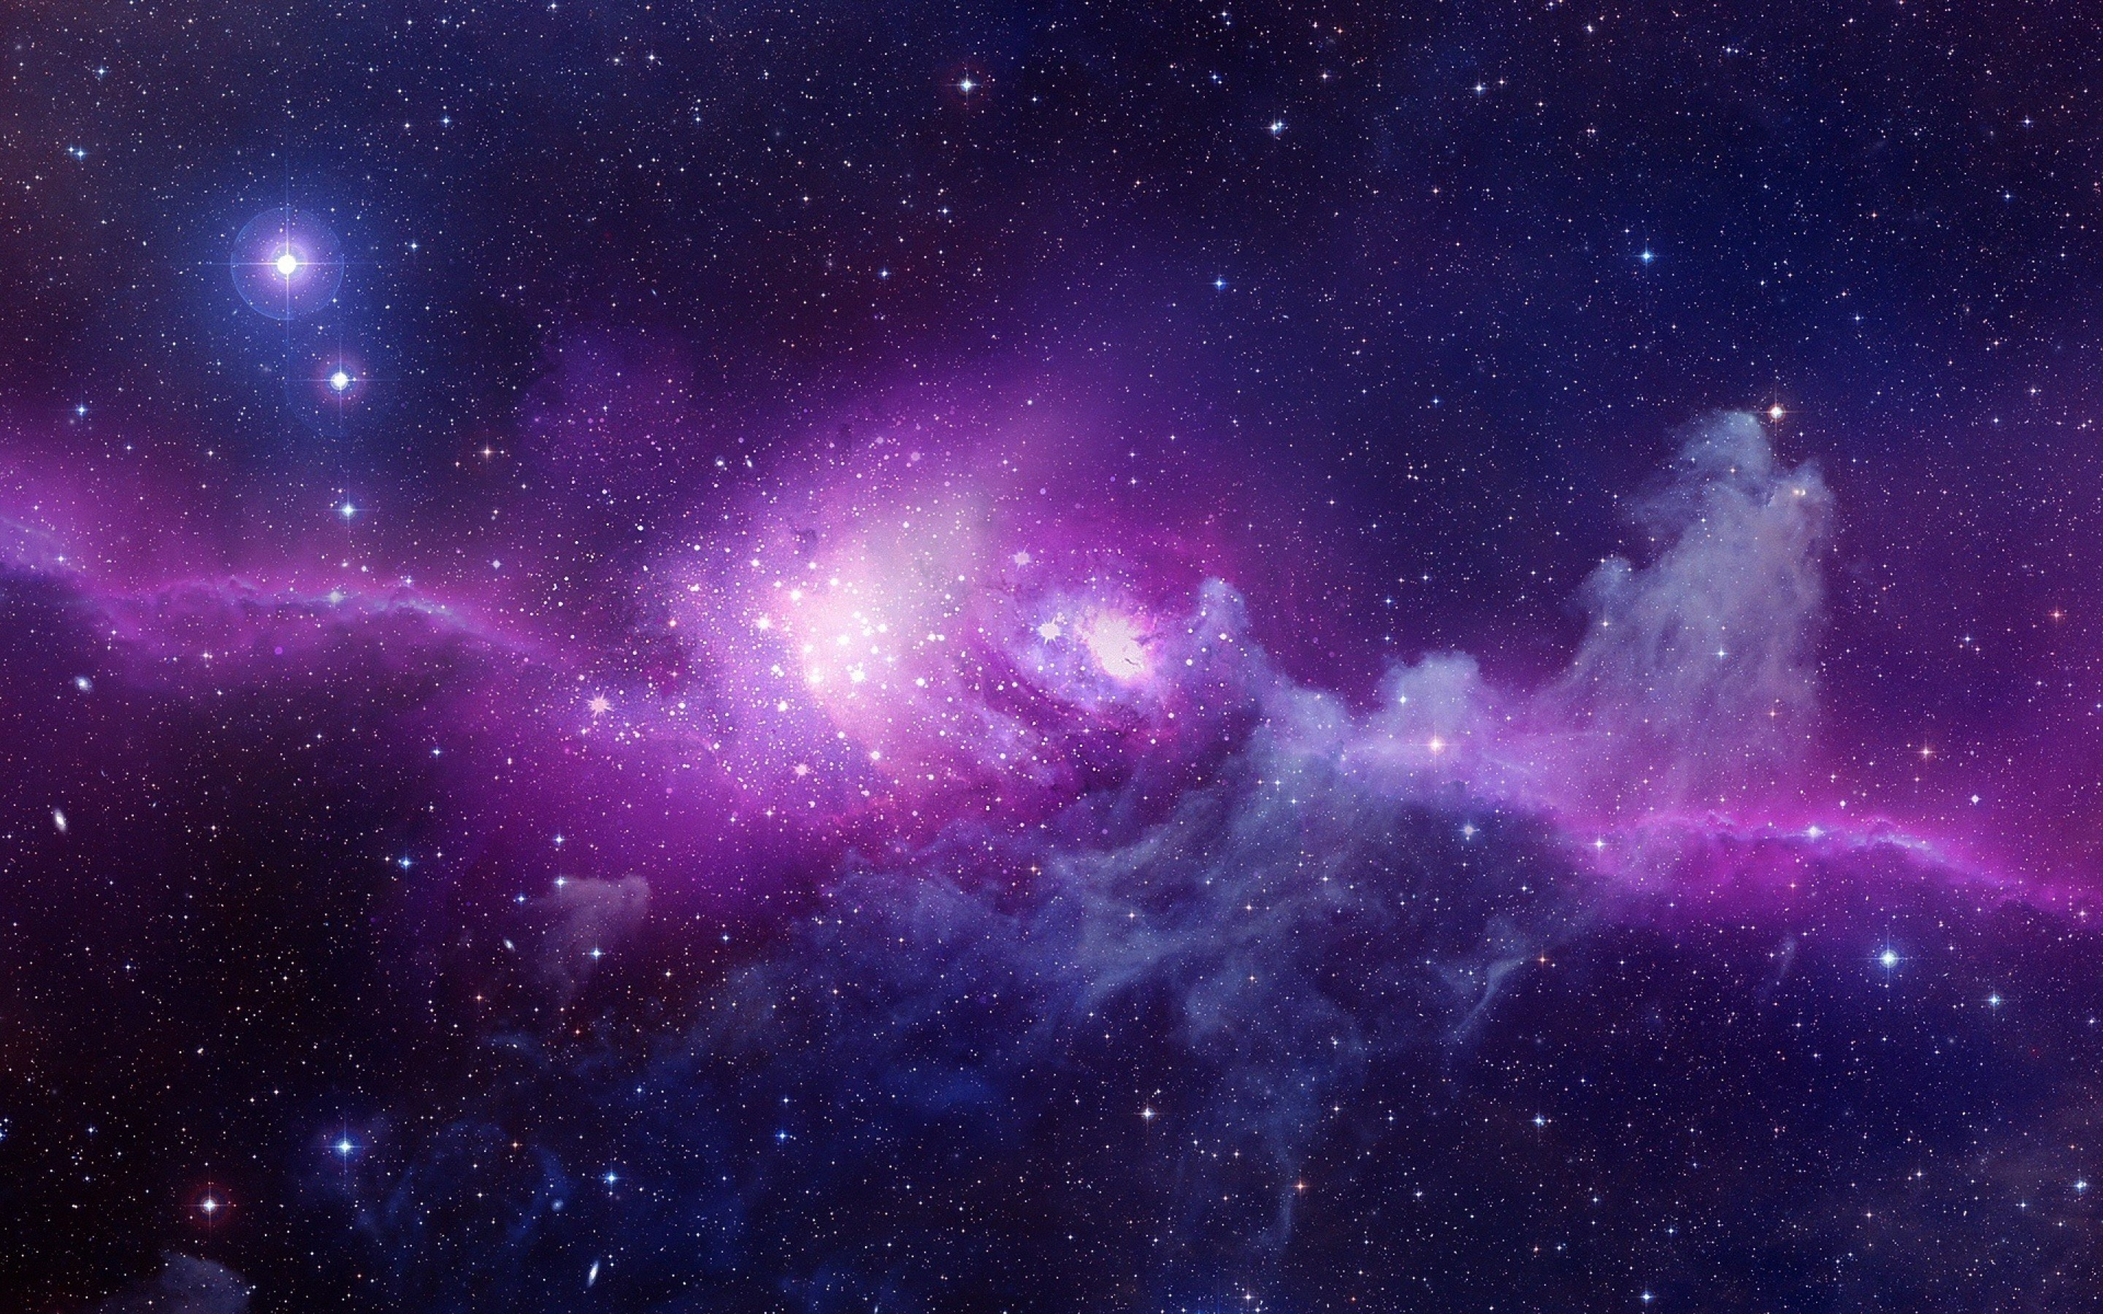


Bejeweled
Récords
Salir
Inicio
Región 4

